Slide 1
Муниципальное бюджетное дошкольное образовательное учреждение «Детский сад «Пчелка» общеразвивающего вида
с. Карамахи Буйнакского района
Взаимодействие с родителями
«Ребенок - зеркало семьи; как в капле воды отражается солнце, так в детях отражается нравственная чистота матери и отца».
В. А. Сухомлинский
Муниципальный этап Республиканского конкурса
«Лучший детский сад года Дагестана - 2021»
(Приказ № 127 от 07.10.2021 МКУ «УОБР»)
Заведующая: Алигаджиева Калимат Ахмедовна

Slide 2
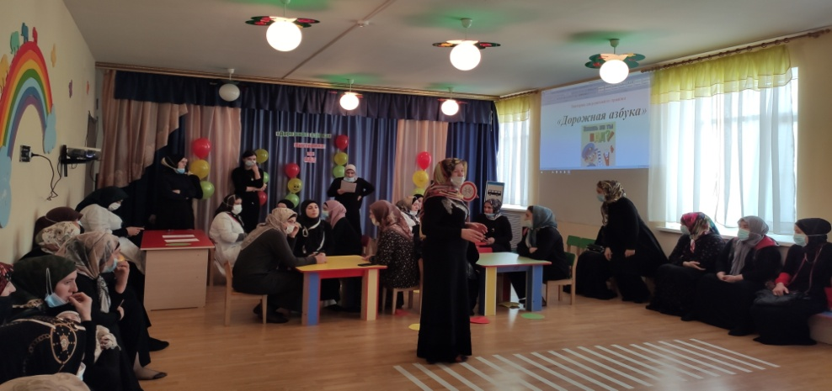
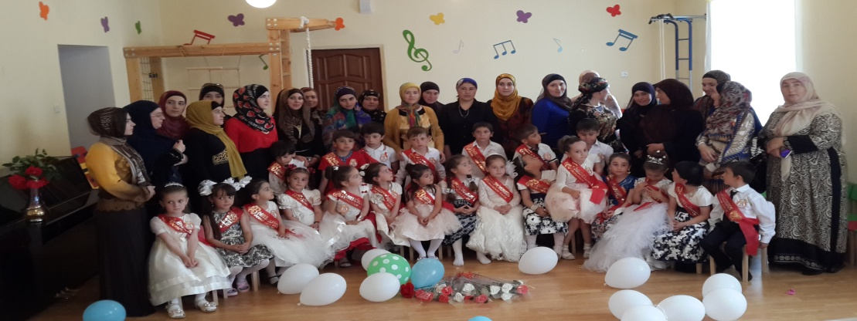
Одна из основных задач детского сада- «взаимодействие с семьёй для обеспечения полноценного развития ребёнка» Это взаимодействие рассматривается нами как социальное партнёрство (равное участие детского сада и семьи в воспитании ребёнка).
Формы работы с родителями:
* коллективные (массовые);
* индивидуальные;
* наглядно информационные.
* Традиционные
* Нетрадиционные

Slide 3
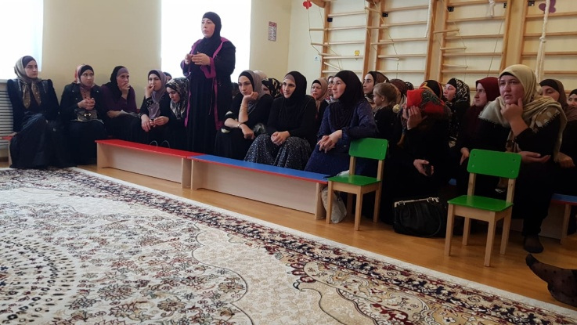
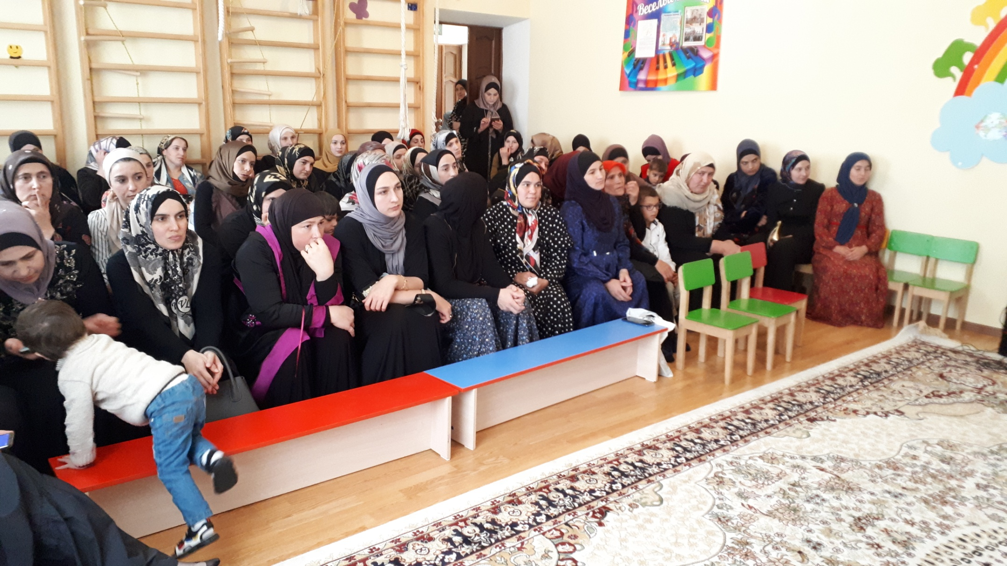
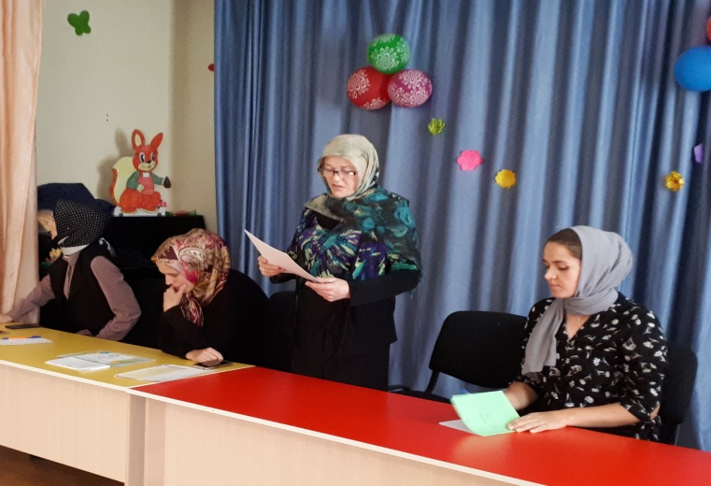
Родительские собрания
Одной из эффективных познавательных форм работы с семьей остаются родительские собрания, на которых педагоги используют ИКТ, видеозаписи деятельности детей, фрагменты занятий, конкурсных выступлений и многое другое Именно поэтому процент посещения собраний достаточно высок.
Целью таких собраний является педагогическое просвещение родителей, повышение уровня их педагогической культуры, оказание им помощи в воспитании детей.

Slide 4
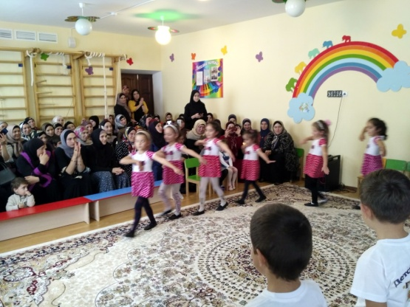
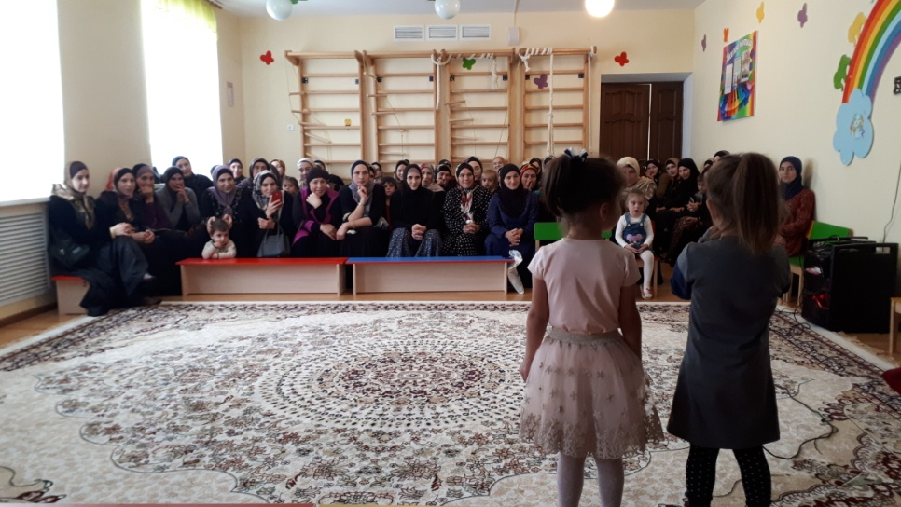
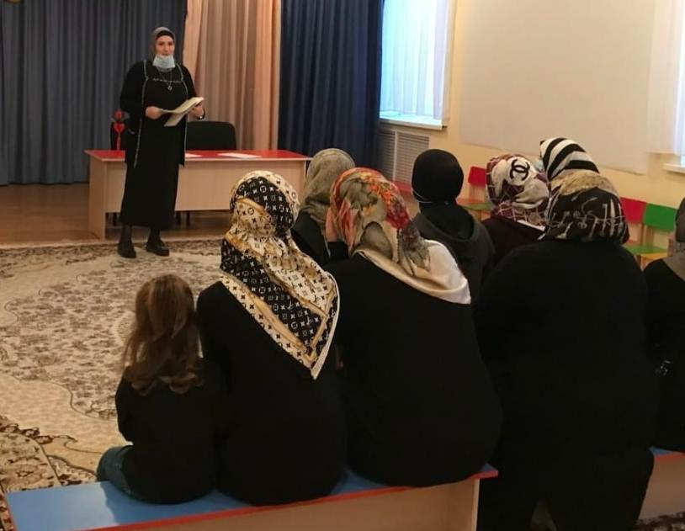
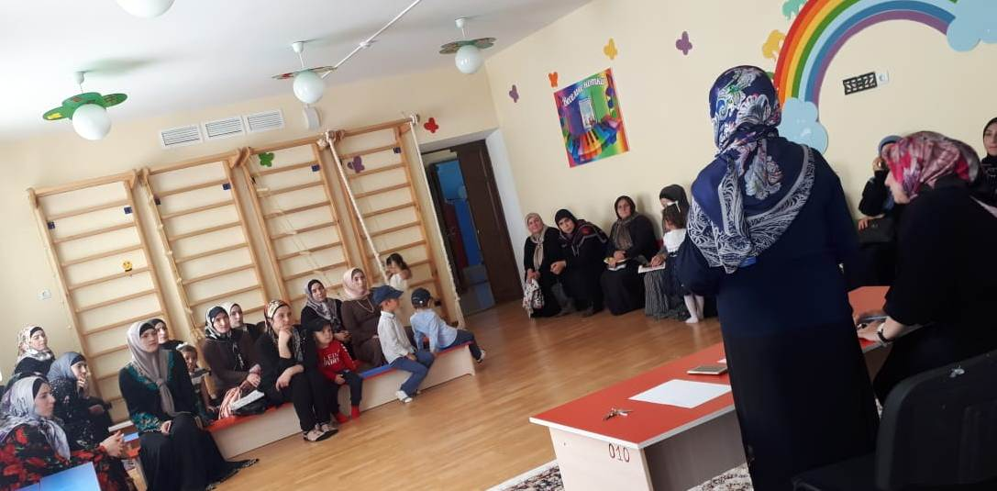
Групповые родительские собрания

Slide 5
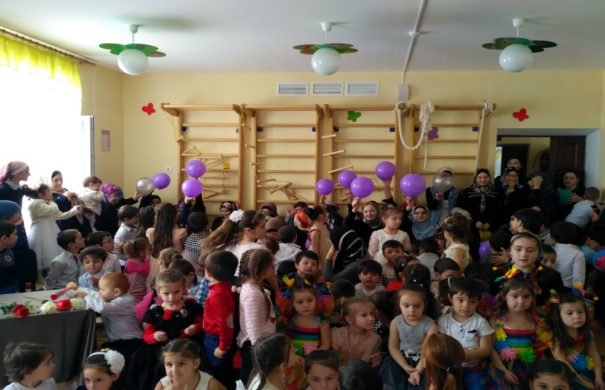
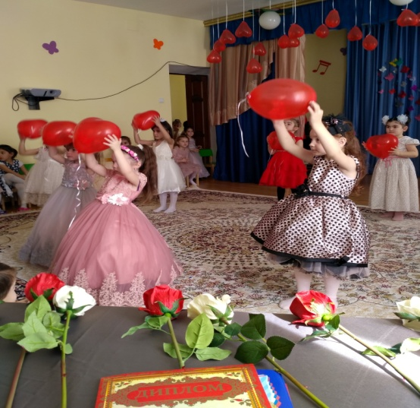
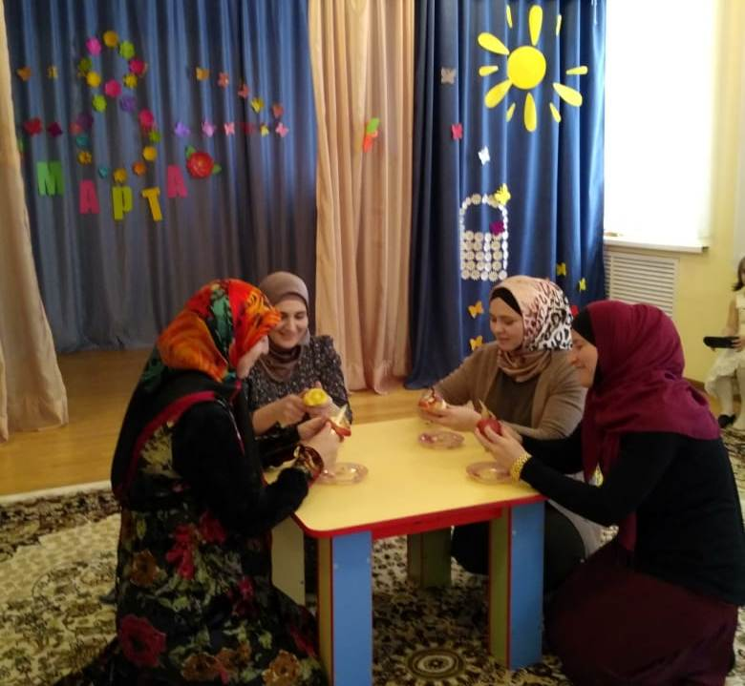
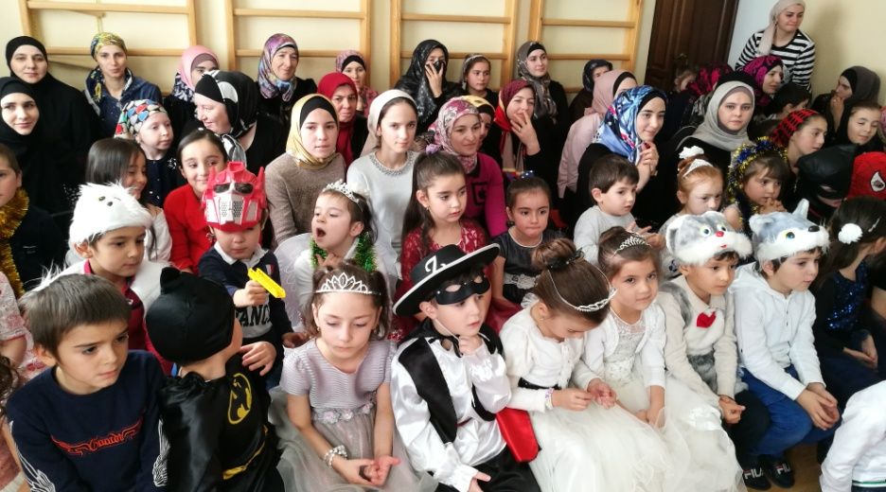
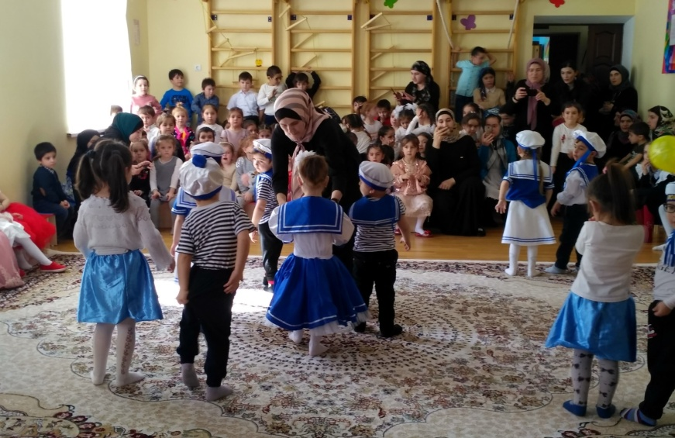
Родители на утренниках и праздниках.

Slide 6
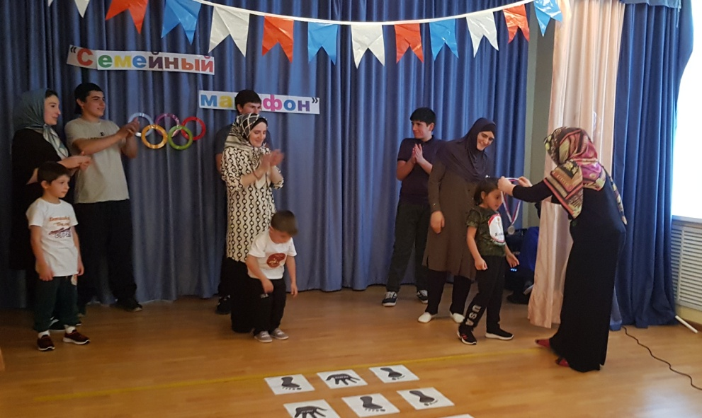
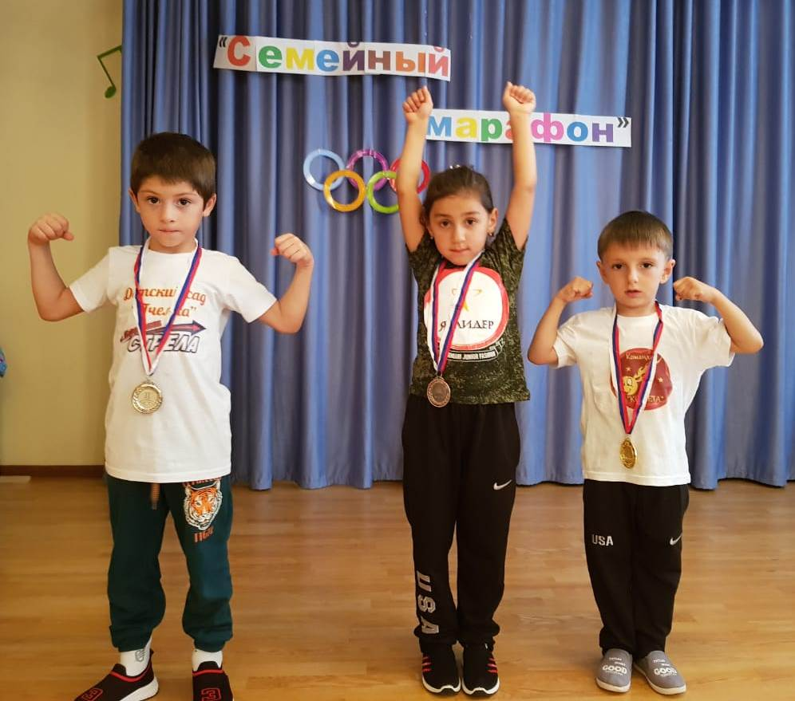
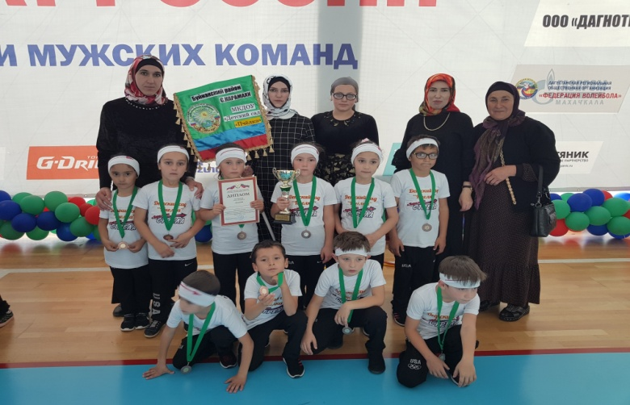
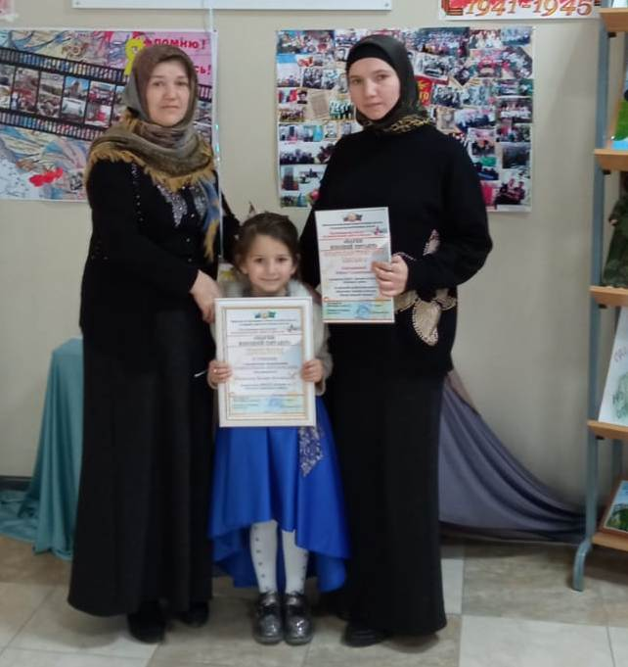
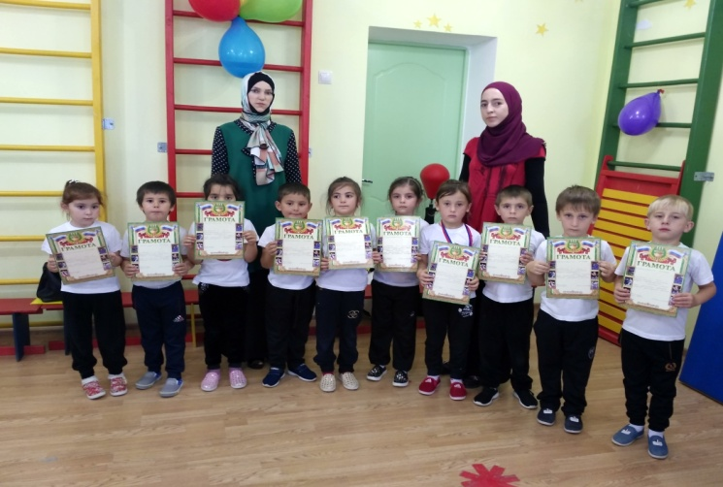
Участие в конкурсах

Slide 7
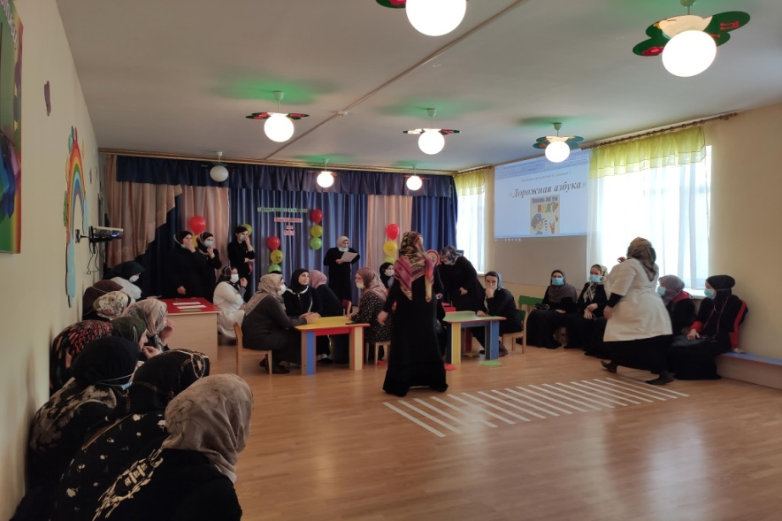
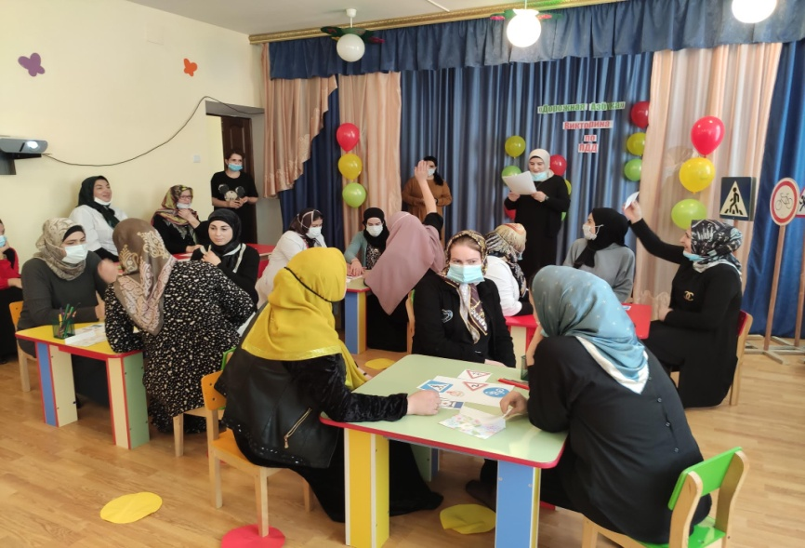
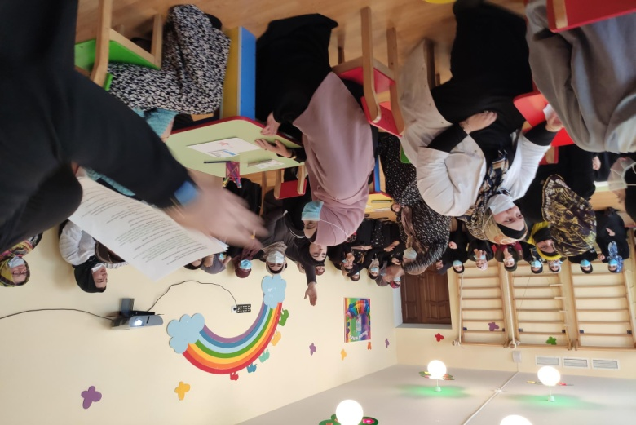
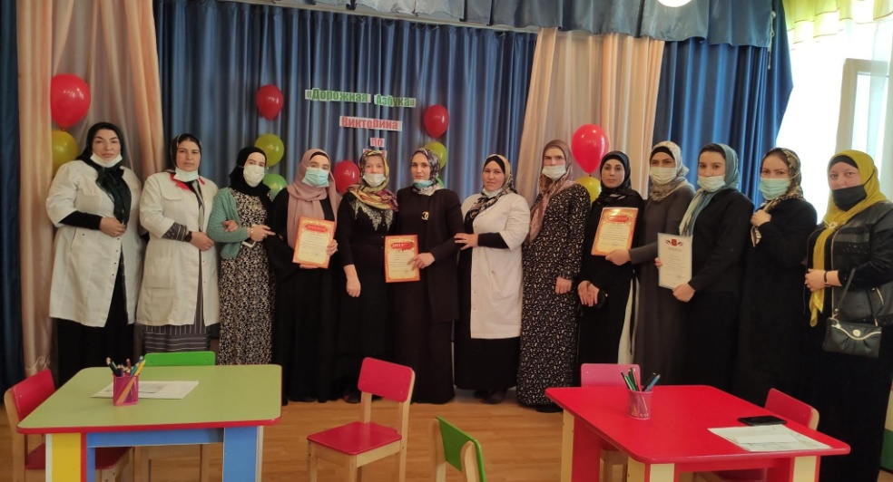
КВН «Дорожная азбука» с родителями

Slide 8
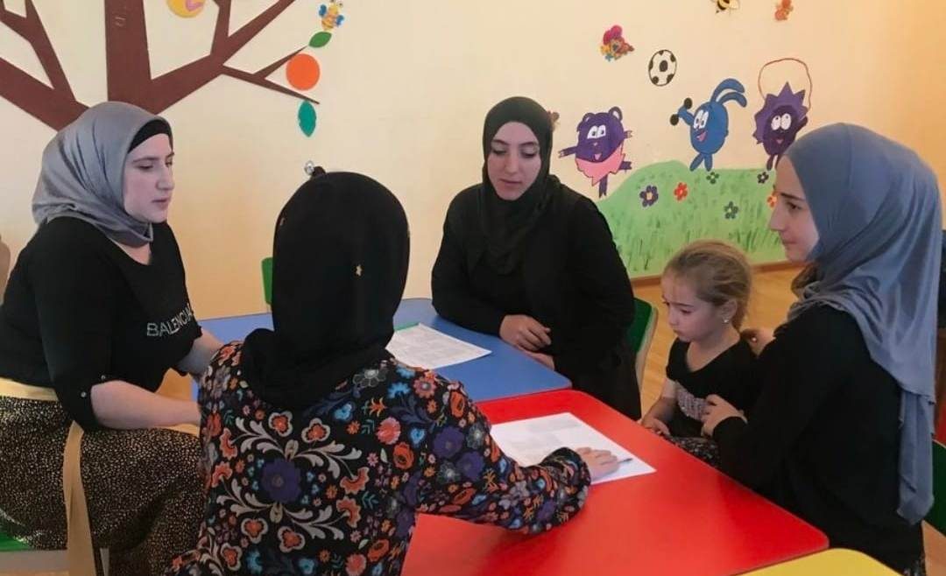
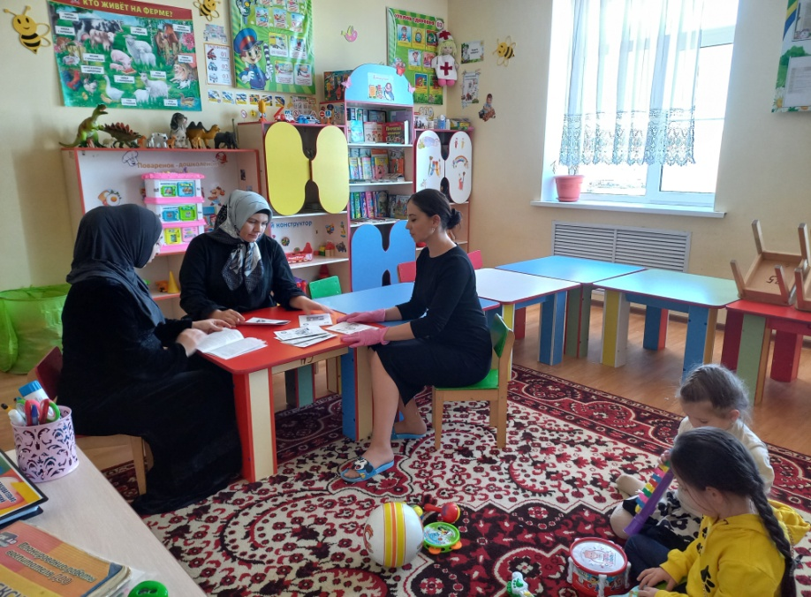
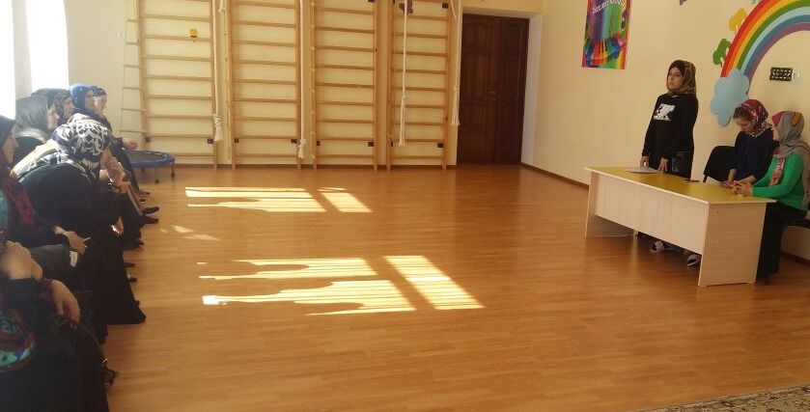
Беседы и консультации
Педагогическая беседа – обмен мнениями по тому или иному вопросу.
Её особенность – активное участие и воспитателя, и родителей. Беседа может возникать стихийно, по инициативе родителей и педагога

Slide 9
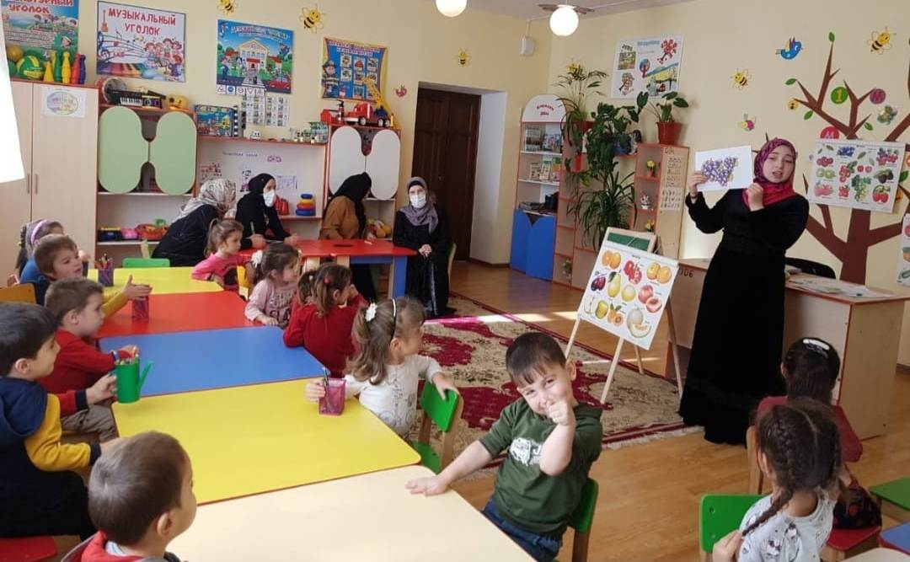
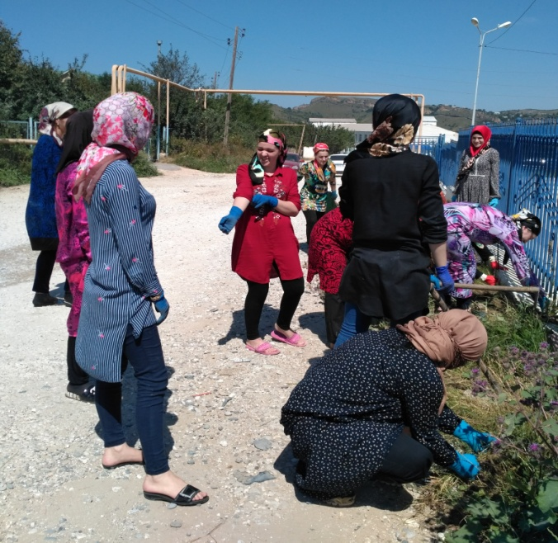
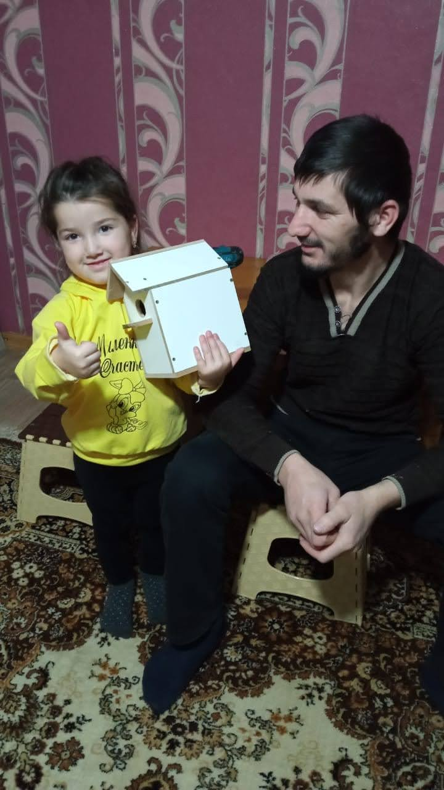
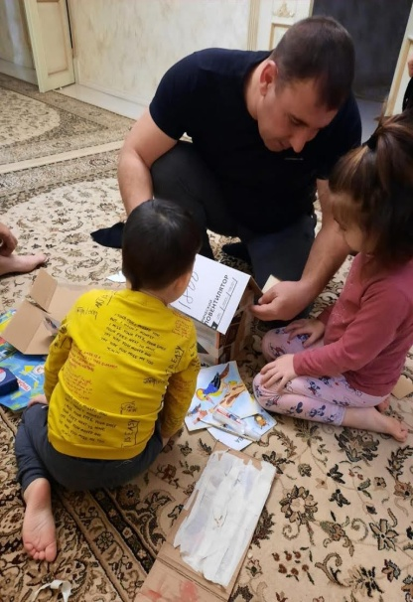
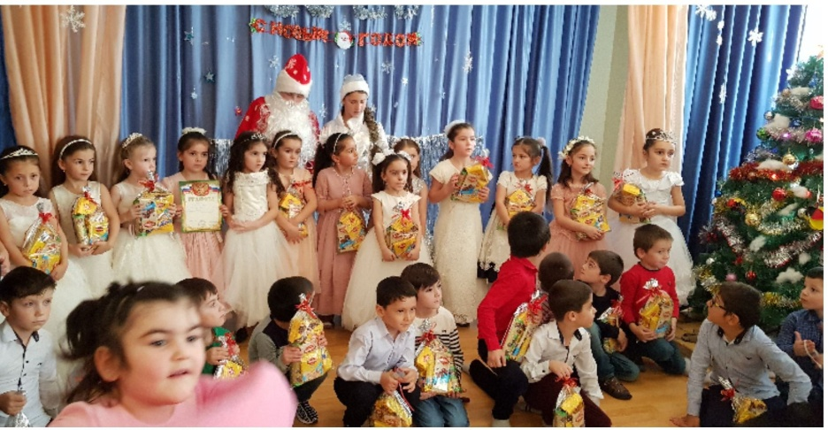
День открытых дверей
Родители на субботнике
Конкурс для пап «Скворечник»
Подарки на новый год

Slide 10
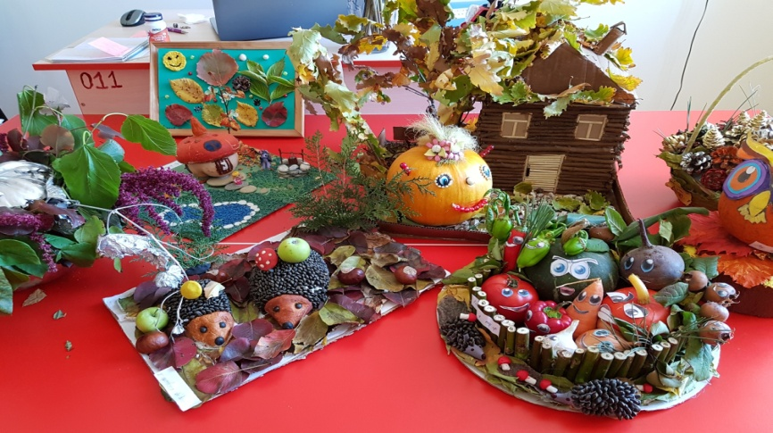
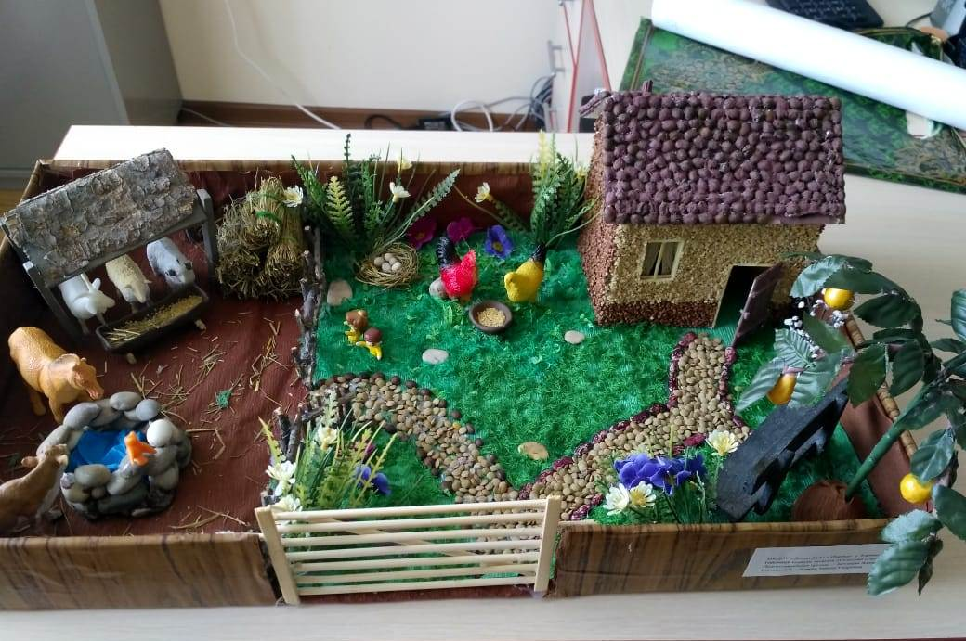
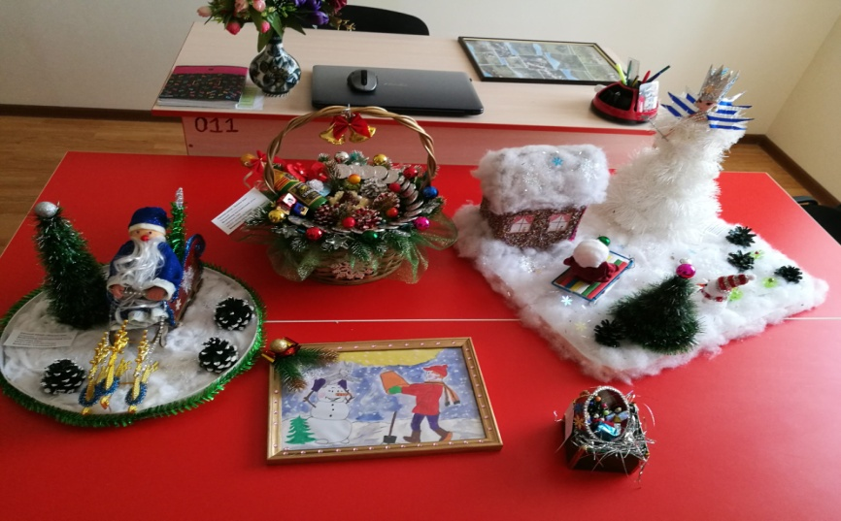
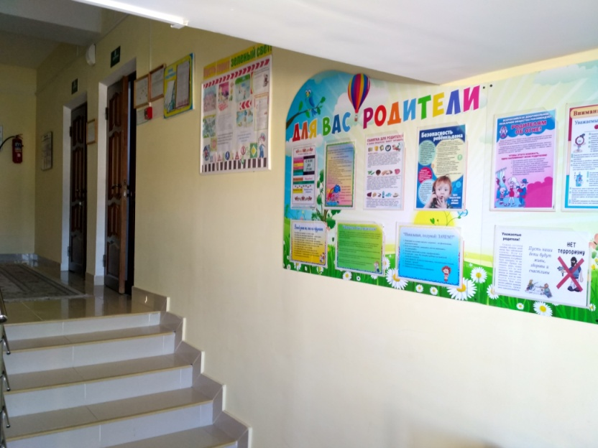
Выставки и информационные центры
Спасибо за внимание!

